Slide 1
KLERENS
Eliminasyon hızının göstergesi, ml/dak
KL=infüzyon hızı/Css
Css, kararlı durum konsantrasyonu
Renal itrah hızı=KL ren x Cp
Cp, plazmadaki ilaç konsantrasyonu

Slide 2
Renal klerens;
Değişmemiş ilacın böbreklerden itrahı suretiyle bir dakikada o ilaçtan temizlenen sanal plazma hacmidir.
Plazma proteinlerine bağlanma ve
Tubuluslardan reabsorbsiyon
etkiler

Slide 3
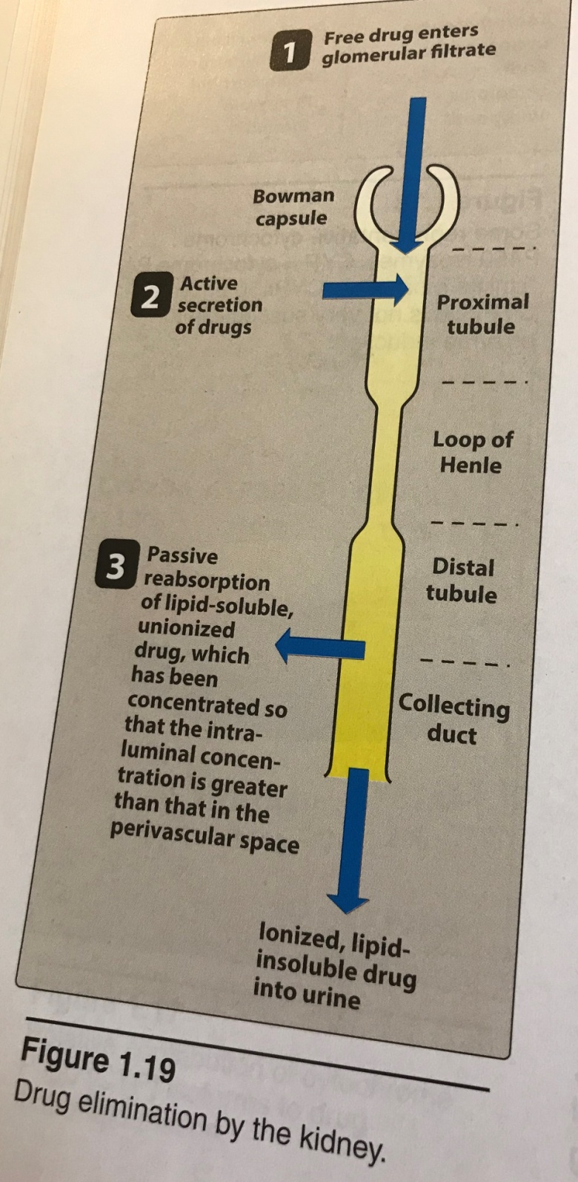
Lippincott Illustrated Reviews, Pharmacology, 6th edition

Slide 4
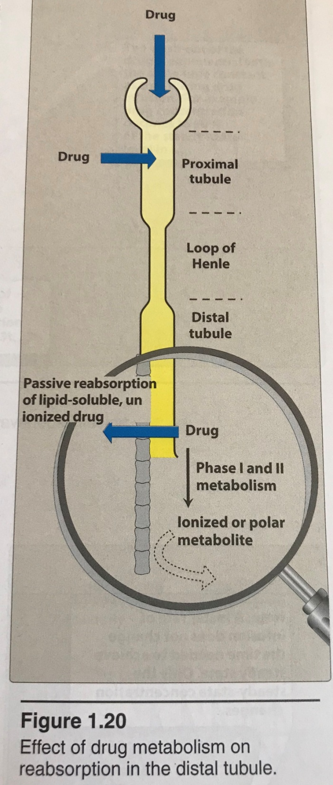
Lippincott Illustrated Reviews, Pharmacology, 6th edition

Slide 5
Eliminasyon kinetiği
Total KL=h KL+r KL

Slide 6
Eliminasyon yarılanma ömrü klerens ile ters orantılıdır
Vd ne kadar büyükse ya da KL ne kadar küçükse ilacın vücutta kalış süresi o kadar uzundur
İki ilacın KL aynı olsa bile, Vd ler farklı ise, Vd si büyük olanın eliminasyonu daha yavaştır.
KL büyük olan ilacın Vd de büyükse , yavaş elimine edilen bir ilaç olabilir

Slide 7
KC’den safra içine itrah
3 özelliğe bağlıdır:
Molekülün kimyasal yapısı
Polarlığı
Molekül ağırlığı

Slide 8
Nonlineer kinetik
Dozun artması ile ilacın uğradığı farmakokinetik olaylar arasındaki lineerliğin bozulması
Örneğin, ilaç kendini yıkan enzimi indüklerse
Fenitoin, alkol, lidokain, dikumarol, teofilin (eliminasyon doygunluğa erişir)

Slide 9
DOZ-KONSANTRASYON-ETKİ İLİŞKİSİ

Slide 10
İlaç, etki yerinde minimum etkin konsantrasyonun üzerinde olmalı
İlaç etkisi doz bağımlı olarak artar
Konsantrasyon belli bir değere ulaştığında, etki maksimuma çıkar

Slide 11
Kararlı durum konsantrasyonu
İlacın MEK değerinin üzerinde olmalıdır
Toksik konsantrasyona yaklaşmamalıdır
Dalgalanma gösterir
Terapötik indeksi dar olan ilaçlar için dalgalanmanın büyük olması sorun yaratır
İlaç konsantrasyonunun kararlı duruma erişme hızı, eliminasyon hız sabitine ve eliminasyon yarılanma ömrüne bağlıdır.
İlaç yarılanma ömrünün 4 katına eşit süre sonra ilacın plazmada platoya ulaştığı kabul edilir.

Slide 12
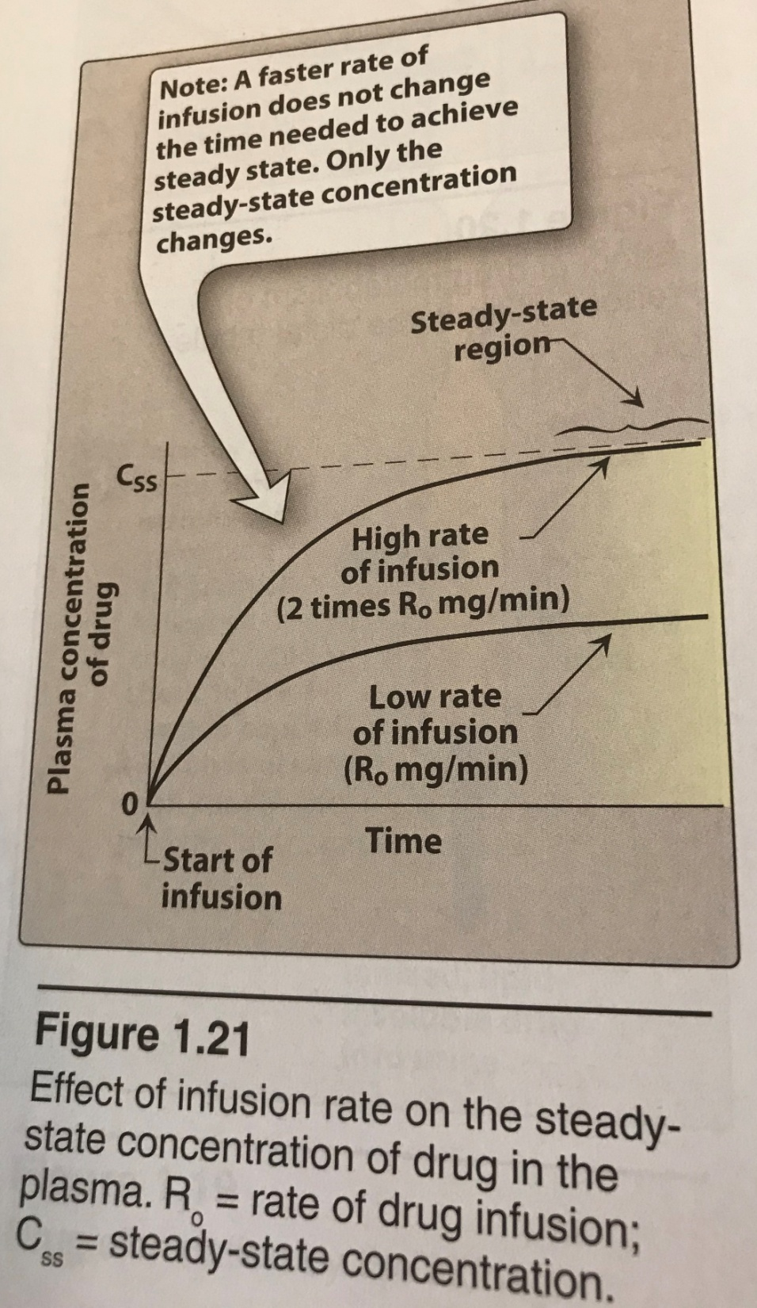
Lippincott Illustrated Reviews, Pharmacology, 6th edition

Slide 13
Lippincott Illustrated Reviews, Pharmacology, 6th edition

Slide 14
Lippincott Illustrated Reviews, Pharmacology, 6th edition

Slide 15
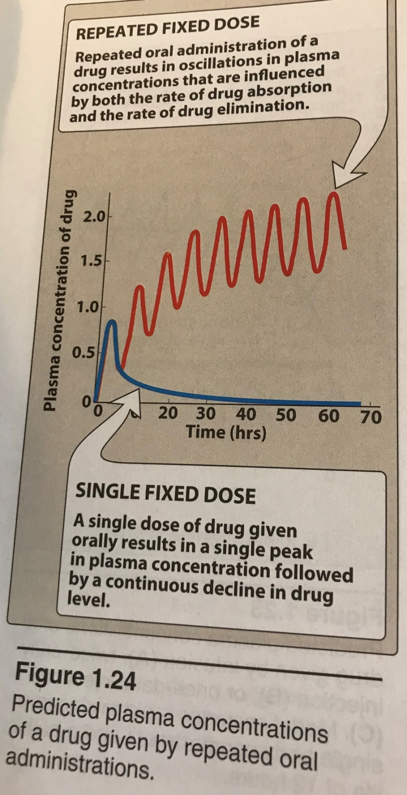
Lippincott Illustrated Reviews, Pharmacology, 6th edition

Slide 16
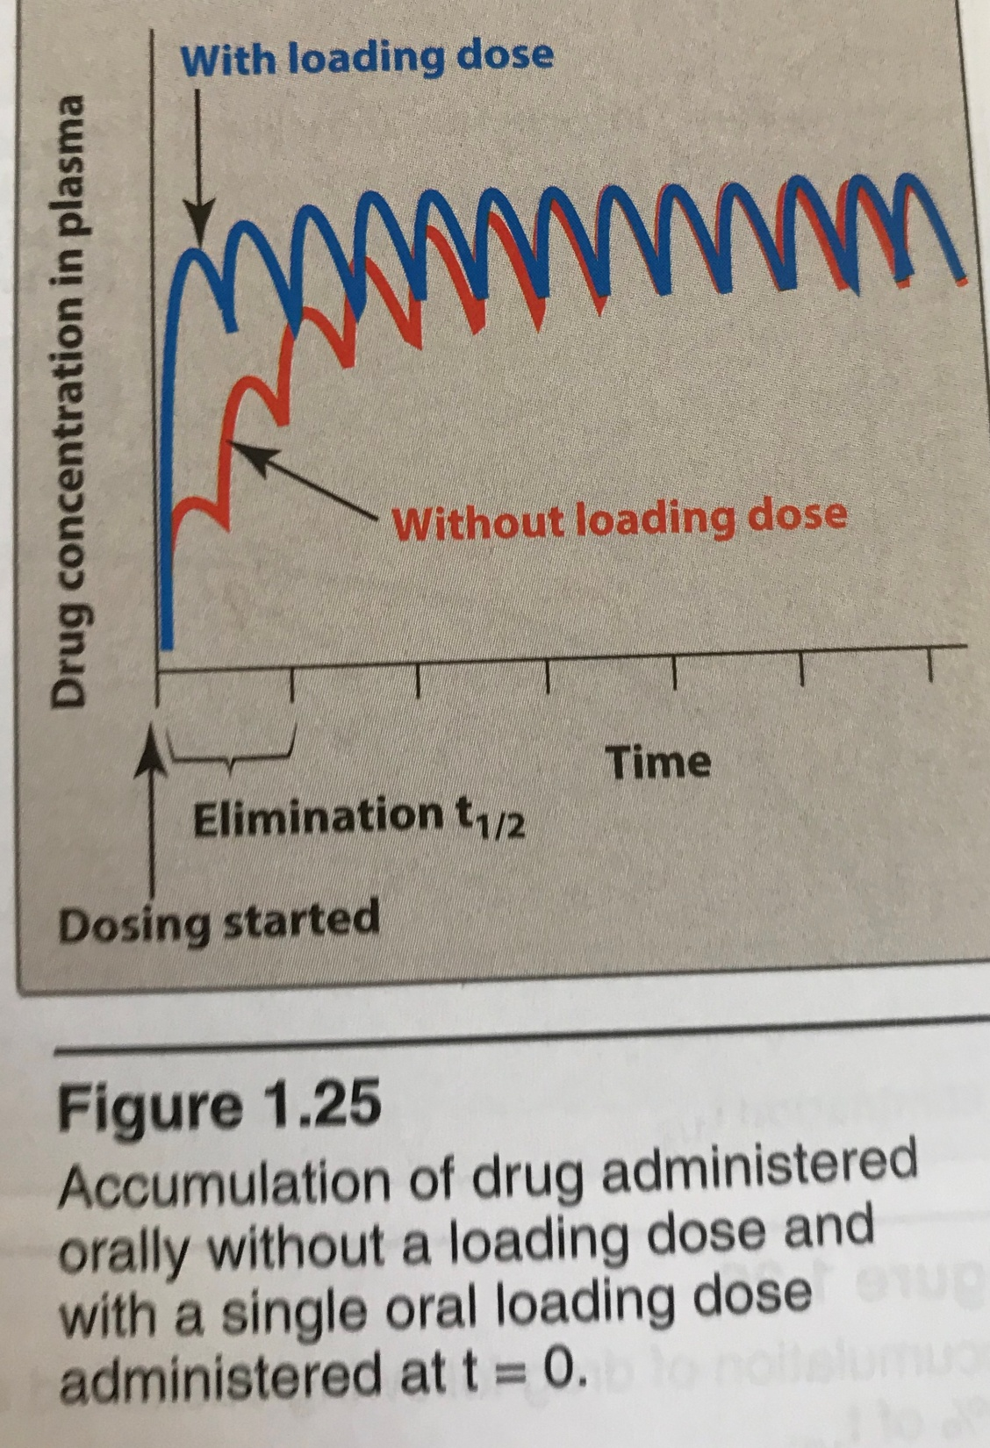
Lippincott Illustrated Reviews, Pharmacology, 6th edition

Slide 17
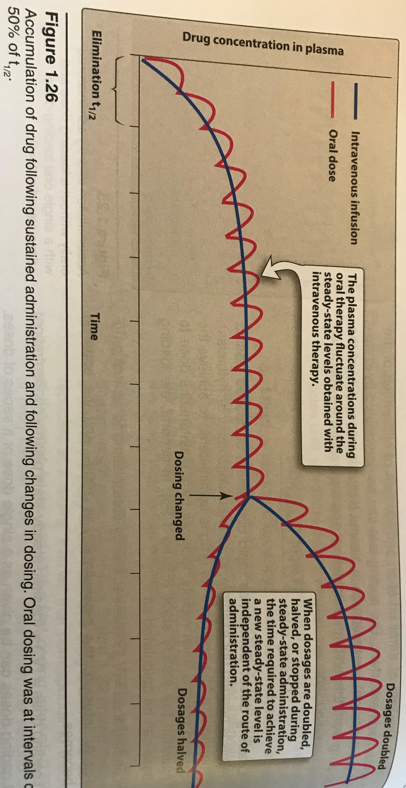
Lippincott Illustrated Reviews, Pharmacology, 6th edition

Slide 18
Yükleme dozu
Etkinin çabuk başlaması isteniyorsa, ve ilaç kararlı durum konsantrasyonuna geç ulaşıyorsa ilacın başlangıç dozu yüksek verilir.

Slide 19
Kademeli doz yanıt ilişkisi
Yedek reseptör yoksa, EC50, agonist ilaç reseptör kompleksinin disosiyasyon sabitine Kd eşittir.

Slide 20
Kd
Agonistin disosiyasyon sabiti
Reseptörün %50 ni işgal etmek için gereken agonist konsantrasyonu
Yüksek afiniteli agonist, bağlanma potensi yüksek, Kd si küçük, düşük konsantrasyonda reseptöre bağlanabilen agonisttir

Slide 21
Kuvantal doz yanıt eğrisi
Etki ya hep ya hiç şeklinde
ED50 değeri bulunur

Slide 22
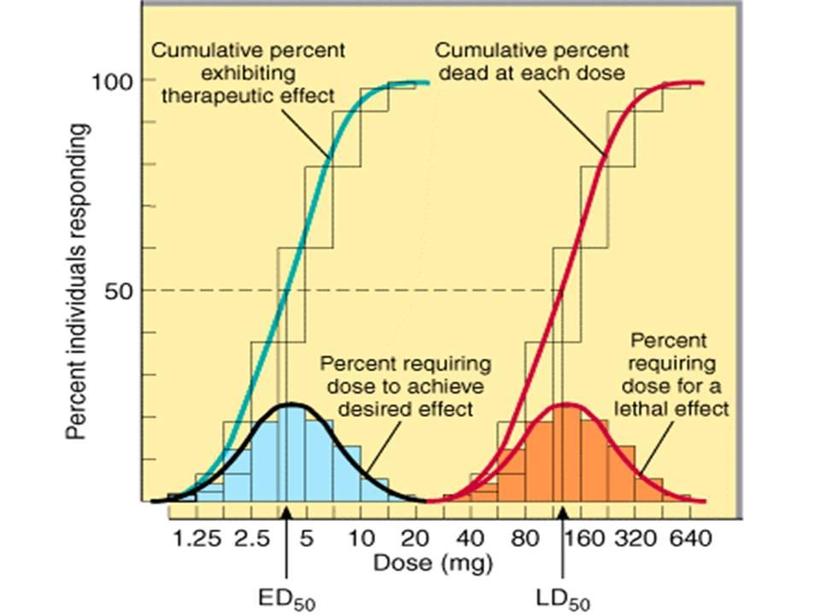
Katzung&Trevor Basic and Clinical Pharmacology, 13th edition

Slide 23
Potens
Etki gücü
EC50 si daha düşük olan ilaç daha potenttir

Slide 24
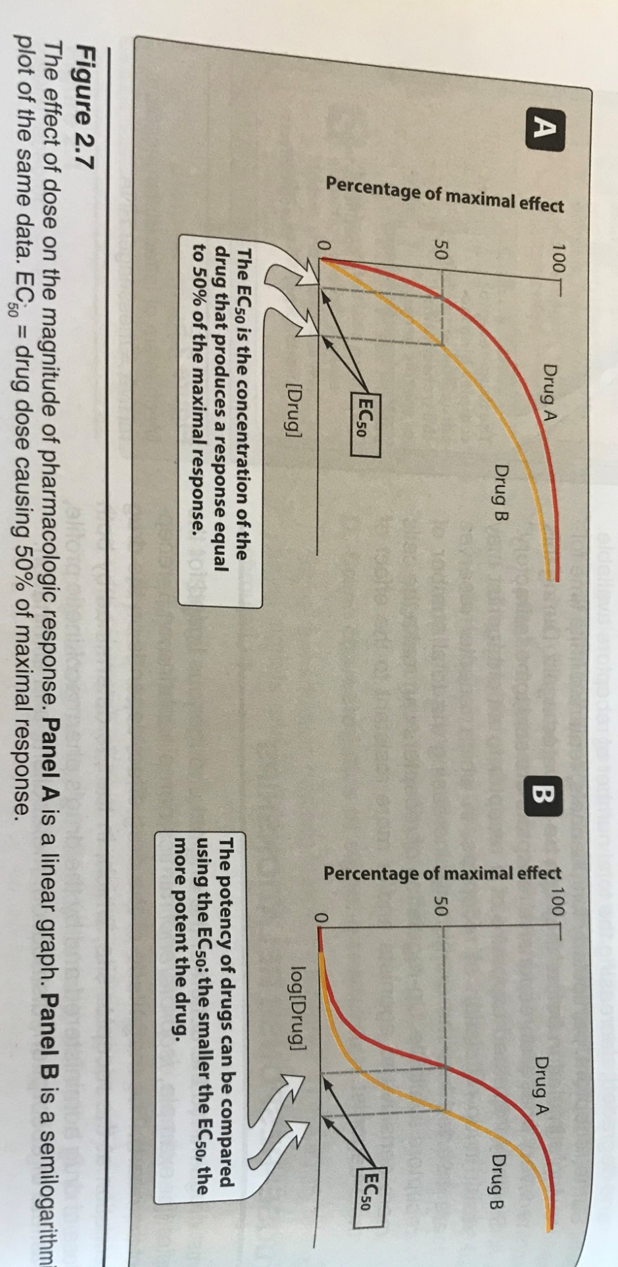
Lippincott Illustration Reviews Pharmacology, 6th edition

Slide 25
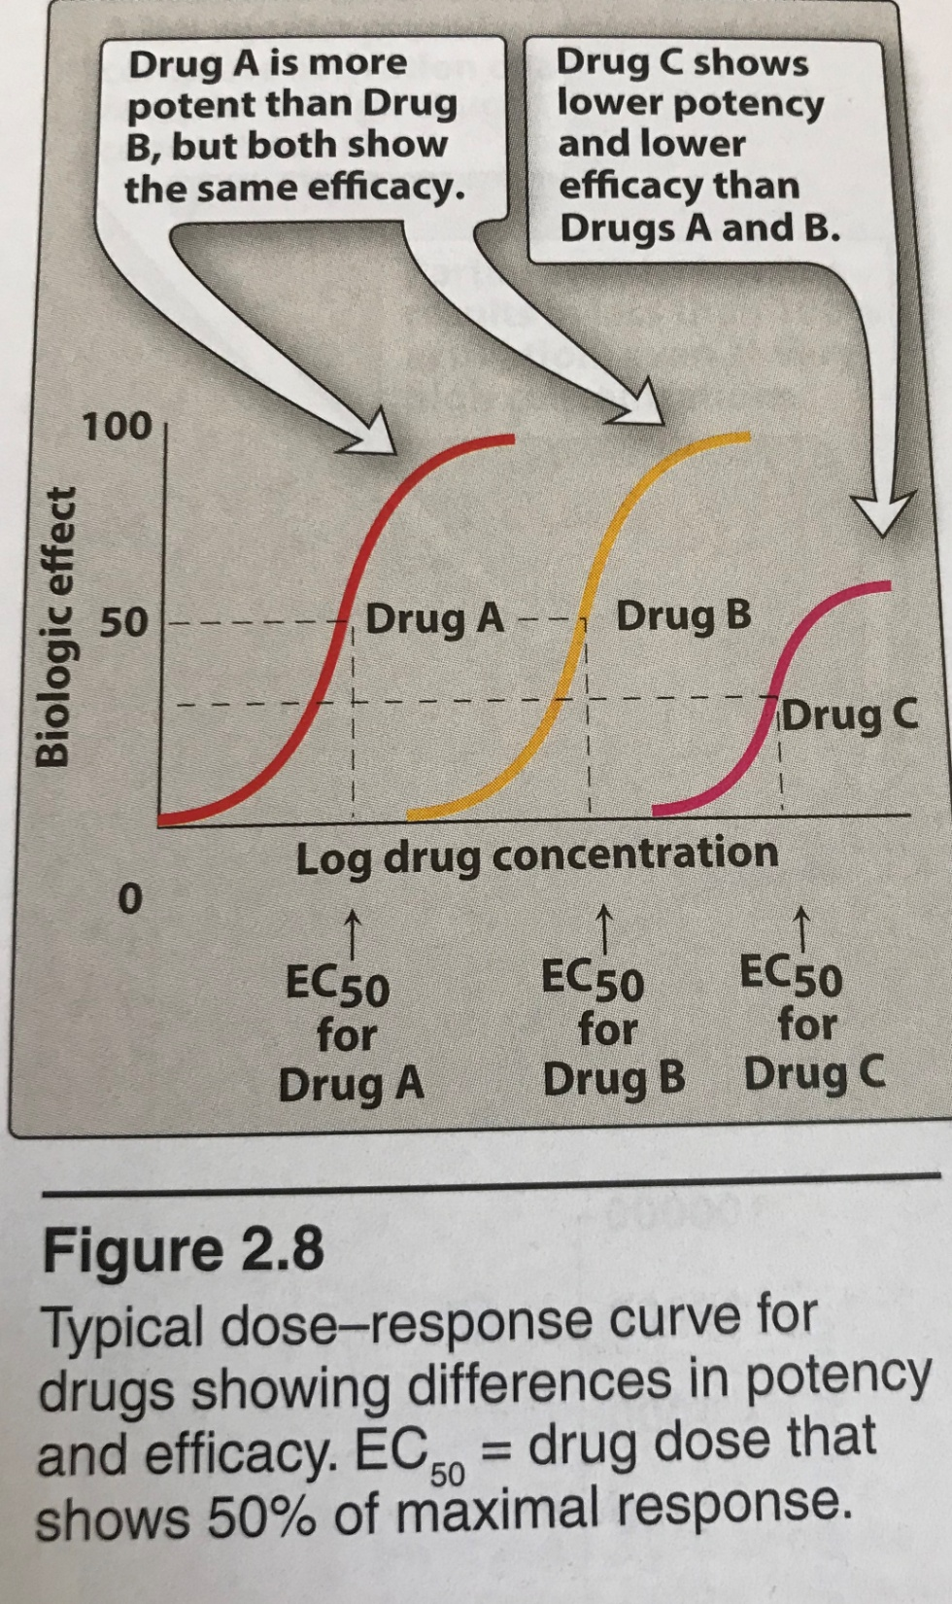
Lippincott Illustration Reviews Pharmacology, 6th edition

Slide 26
Efikasite
Maksimum etki
Emax

Slide 27
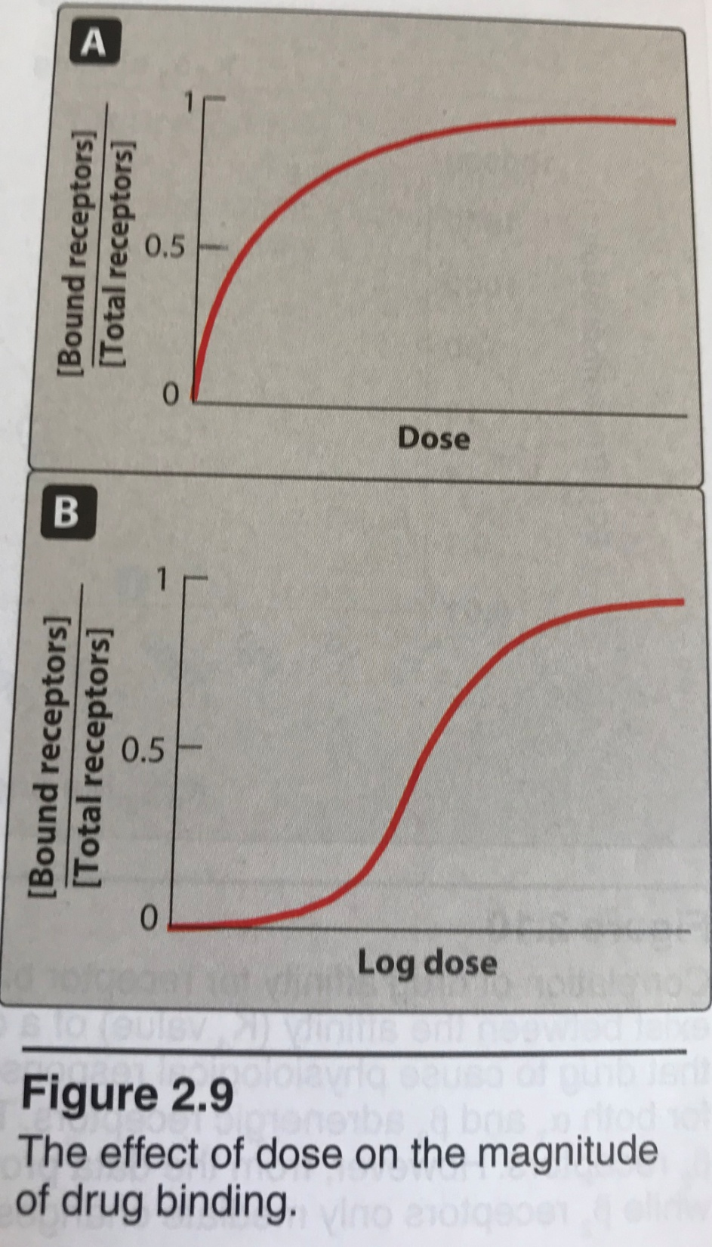
Lippincott Illustration Reviews Pharmacology, 6th edition

Slide 28
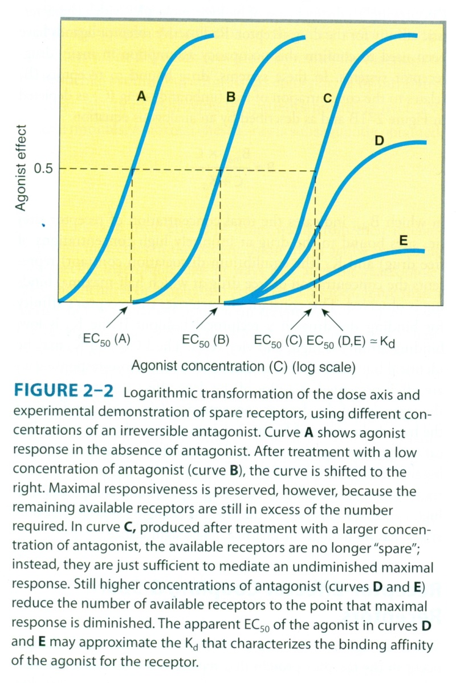
Katzung&Trevor Basic and Clinical Pharmacology, 13th edition

Slide 29
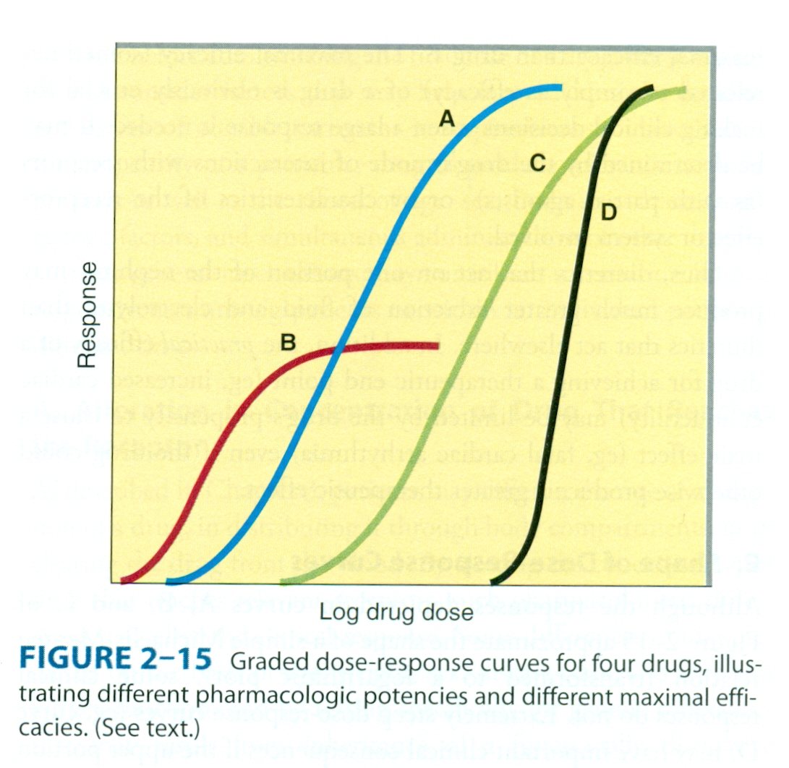
Katzung&Trevor Basic and Clinical Pharmacology, 13th edition

Slide 30
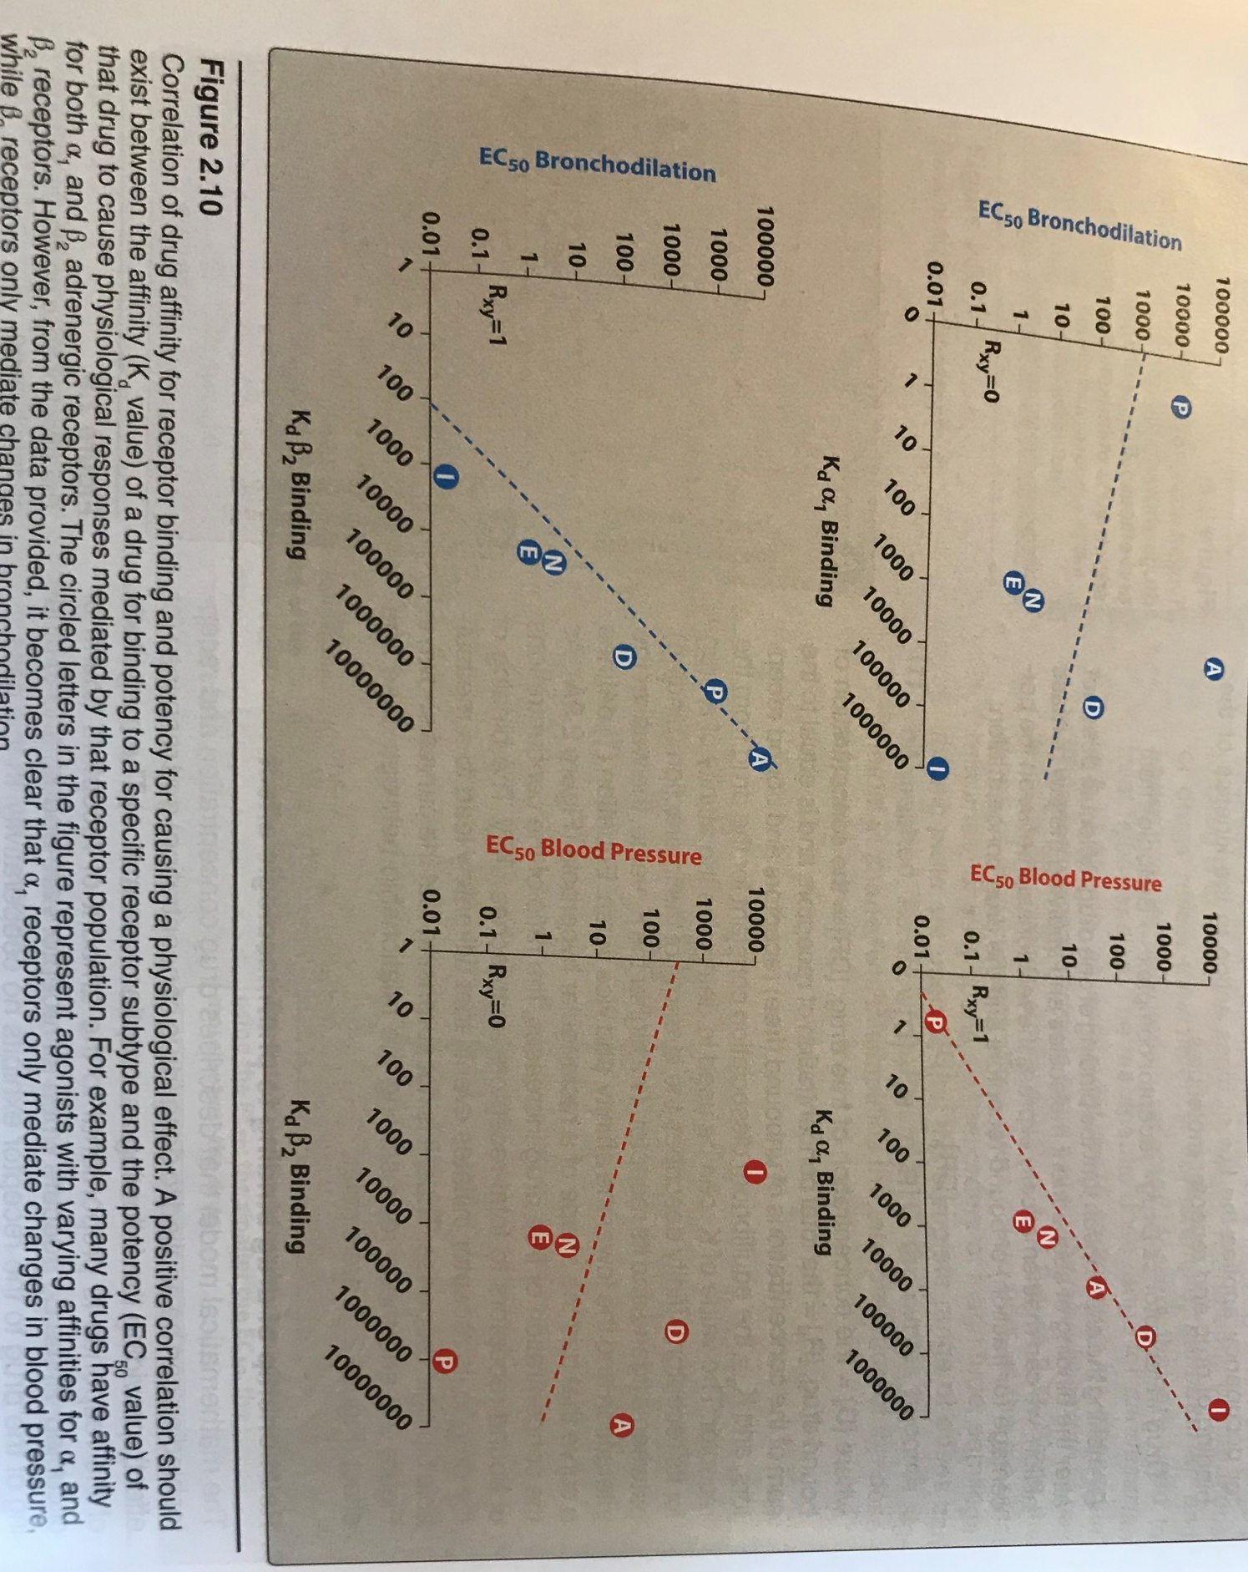
Lippincott Illustration Reviews Pharmacology, 6th edition

Slide 31
Potens vs efikasite
Efikasite ilacın etkisini gösterir, etkisi fazla olan ilaç efikasitesi yüksek olan ilaçtır
Potens etki için gereken ilaç dozuna işarete eder, daha az dozla etki gösteren ilaç daha potenttir

Slide 32
Terapötik pencere
MEK ve MTK arasında kalan ilaç plazma konsantrasyonu

Slide 33
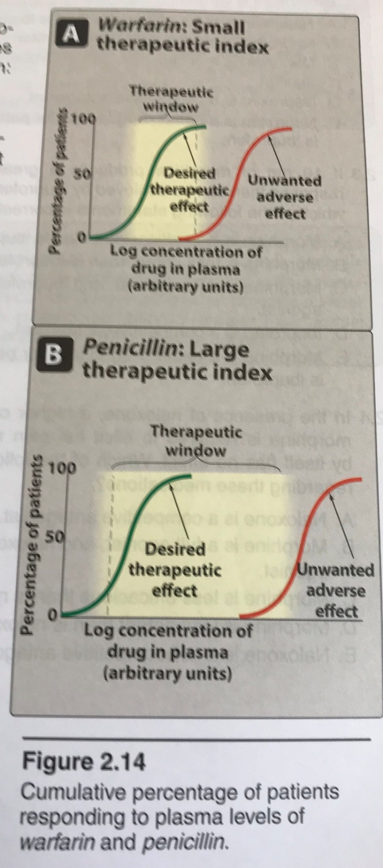
Therapeutic index
Therapeutic Index: LD₅₀/ED₅₀
Therapeutic Index: TD₅₀/ED₅₀
Lippincott Illustration Reviews Pharmacology, 6th edition

Slide 34
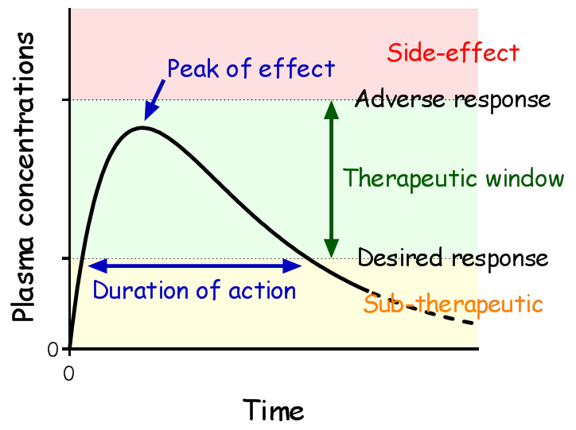
https://medimoon.com/2014/12/therapeutic-window-and-therapeutic-index/?__cf_chl_jschl_tk__=b64fd332f461472fed2faf8698915d26d8cf8c61-1601643189-0-AaDhxsSO7LNirelB1DKMXxrDuqPAWC7tLfUOyvW_JZ5cTkTjguElisPgLSIgcMJ1FbW7iAxO-Zyi5aX6ms7t0_9y7DyAKeMc8IRik7gv6UK8JR8jpol2Q5FB6zXJzbo5jg3CZAeRwqKVmvVpi0KnWKdq42ONgV2MslIk0Dvtc6_3HCZkdT379bHuY8qU-vEijL1SCXr1rd_-4mrDHV4N0YrK4df9UltWQYvmVx51AQxaUCmlX5Fca5VOjwLnYB5n1_kSgvkqrhx0P4ibGVqzghY7rSLlalGyMxsFvvMRNHTERoYHONY-o6xlC5EnSd7YOmPYfwUZ9ErY7rGucI8eYBU

Slide 35
Reseptör
Etkin endojen maddeleri ya da onlara yapıca benzeyen ilaç moleküllerini yüksek afinite ile bağlayıp hücresel etkinin başlamasına aracılık eden moleküller

Slide 36
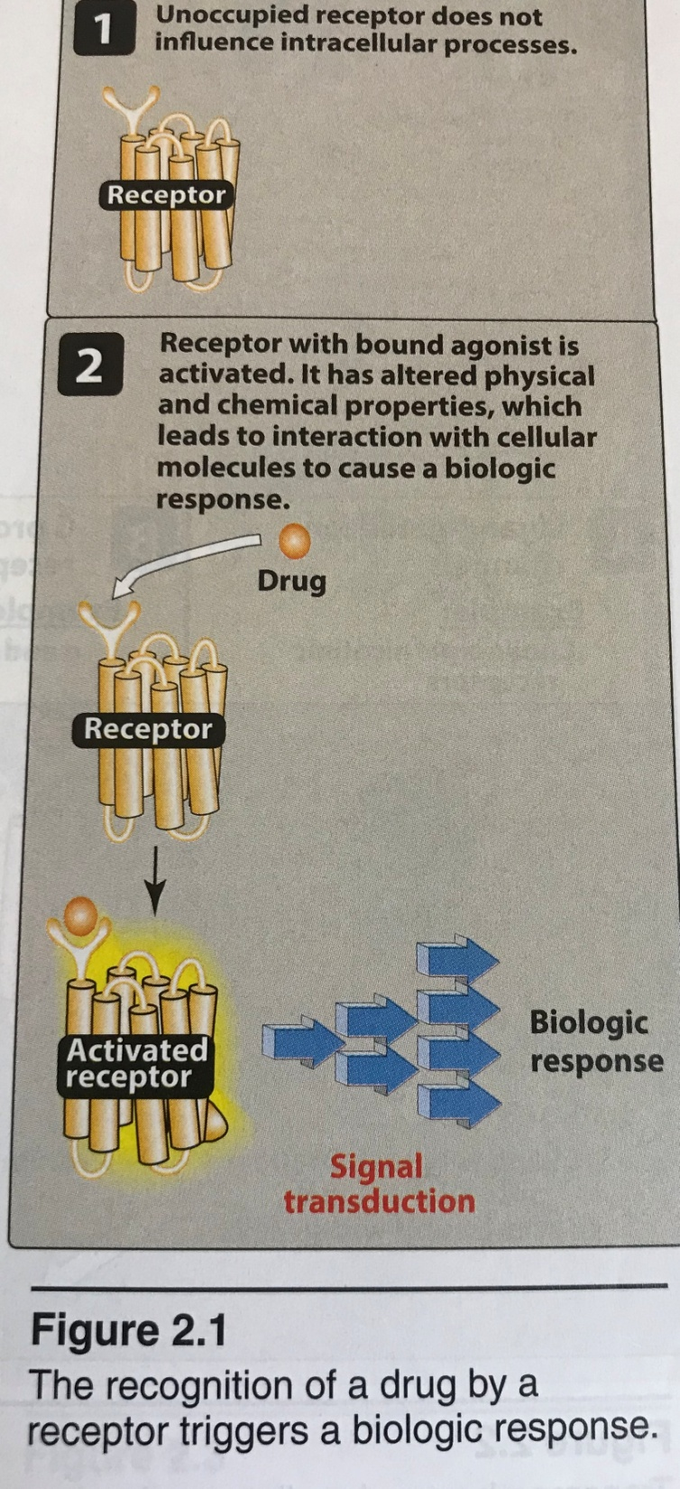
Lippincott Illustration Reviews Pharmacology, 6th edition

Slide 37
Reseptörler
İlaç dozu ile etki arasındaki kuantitatif ilişkiyi belirleyen reseptörlerdir
Reseptörler ilaç etkisinin selektifliğinden sorumludur
Reseptörler farmakolojik agonist ve antagonistlerin etkilerine aracılık ederler

Slide 38
Reseptörler
Regülatör proteinlerdir
Enzim olabilir (dihidrofolat enzimi, metotreksat)
Transport proteinleri olabilir (NKA pompası, digitaller )
Yapısal proteinler olabilir (tubulin, kolşisin)

Slide 39
Agonist:binds to receptor and activates it, it brings directly/indirectly an effect
Antagonist:binds to receptor, competes with and prevents binding by other molecules
Partial agonist:bind to the same receptor as full agonists and activates them, but does not evoke as great response (even with high concentrations). May act either as an agonist or antagonist
Inverse agonist: binds to receptor and reduces its constitutive activity

Slide 40
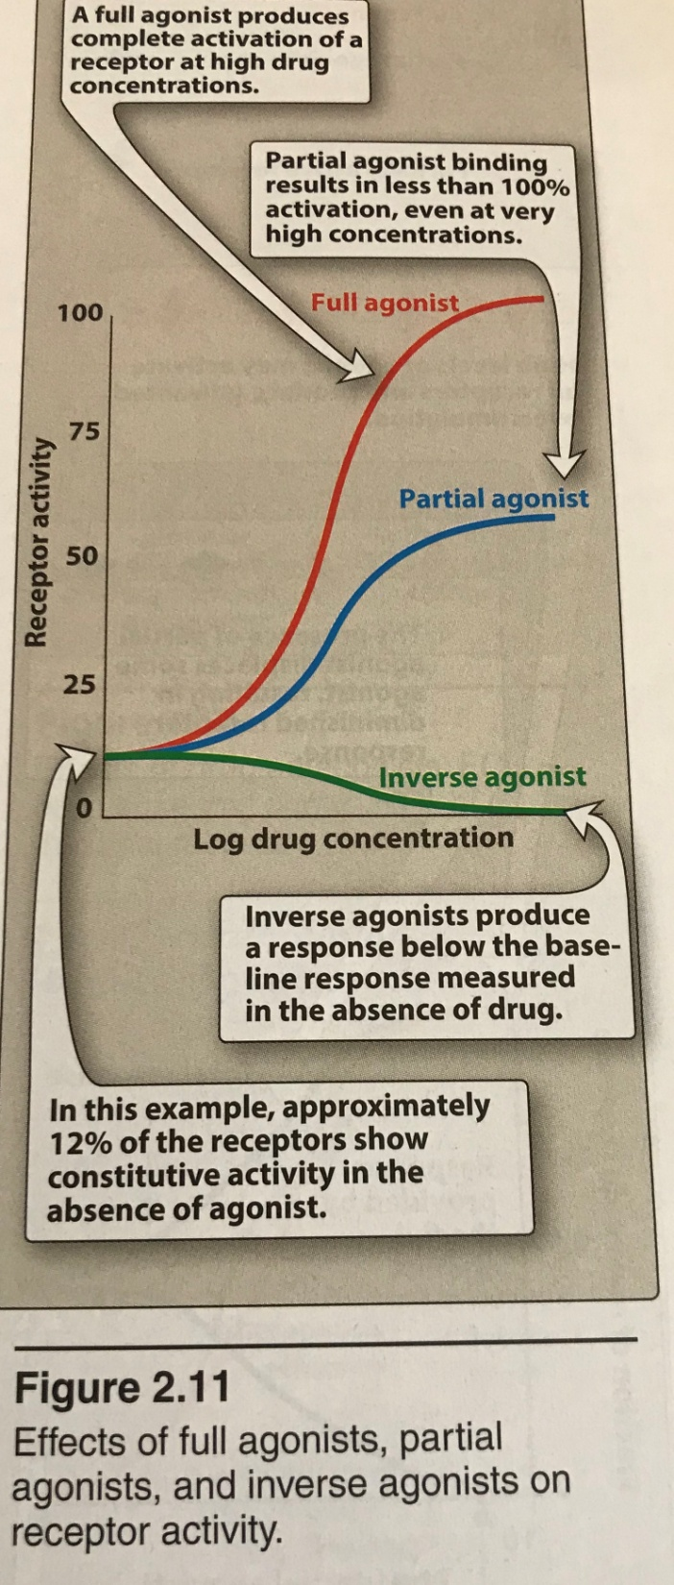
Lippincott Illustration Reviews Pharmacology, 6th edition

Slide 41
Lippincott Illustration Reviews Pharmacology, 6th edition

Slide 42
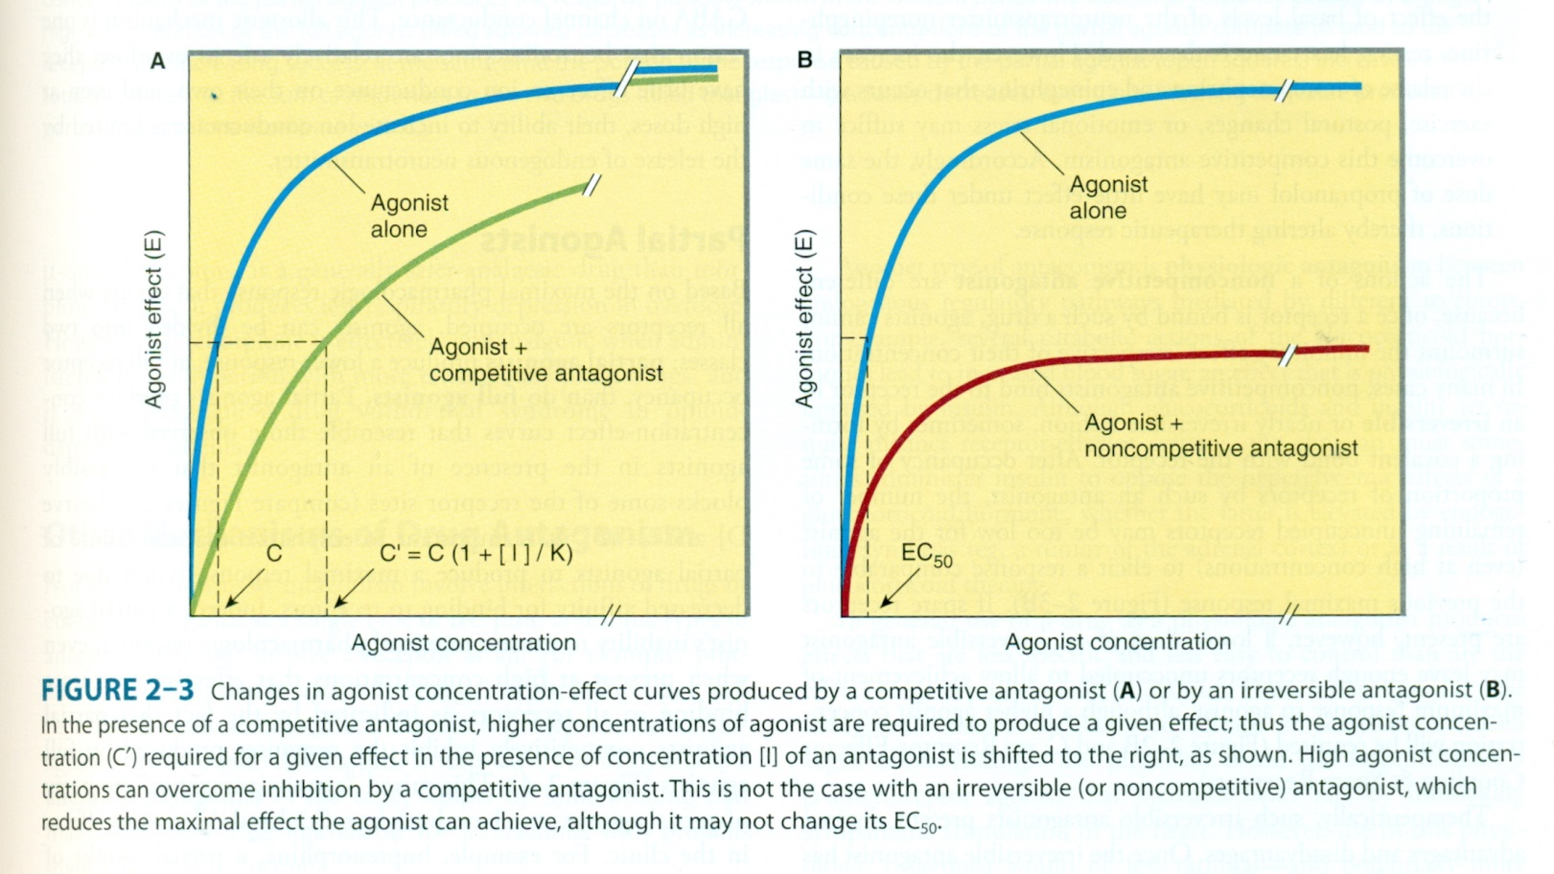
Katzung&Trevor Basic and Clinical Pharmacology, 13th edition

Slide 43
pA2
Belli bir dozdaki aynı işgal oranını elde etmek için gerekli agonist konsantrasyonunu ikiye katlayan antagonist konsantrasyonunun negatif logaritması
pA2=-log KB

Slide 44
Reseptörün ligand bağlaması
Seçicilik sınırsız değildir
İzoprenalin, beta AR yi bağlar
Yüksek dozda alfa AR yi de bağlar
Ligandlar kimyasal olarak benzemese de aynı reseptöre bağlanabilirler
Nonpeptid ligandlar da endojen peptidler kadar opioid reseptörlere bağlanır
İki madde birbirine çok benzese de reseptör onları ayırt edebilir
NA ve dopamin

Slide 45
Yedek reseptör
Bir dokuda yüksek etkililik gösteren bir agonistin maksimum etki oluşturan en düşük konsantrasyonu uygulandığı zaman dokuda işgal edilmeden kalan reseptörler

Slide 46
Reseptörün konstitüf etkinliği
GPCR’lar agonistle uyarılmadıklarında bile hücre içinde bir miktar sinyal oluşturabilirler
Bu etkinliği inhibe eden liganda invers agonist denir

Slide 47
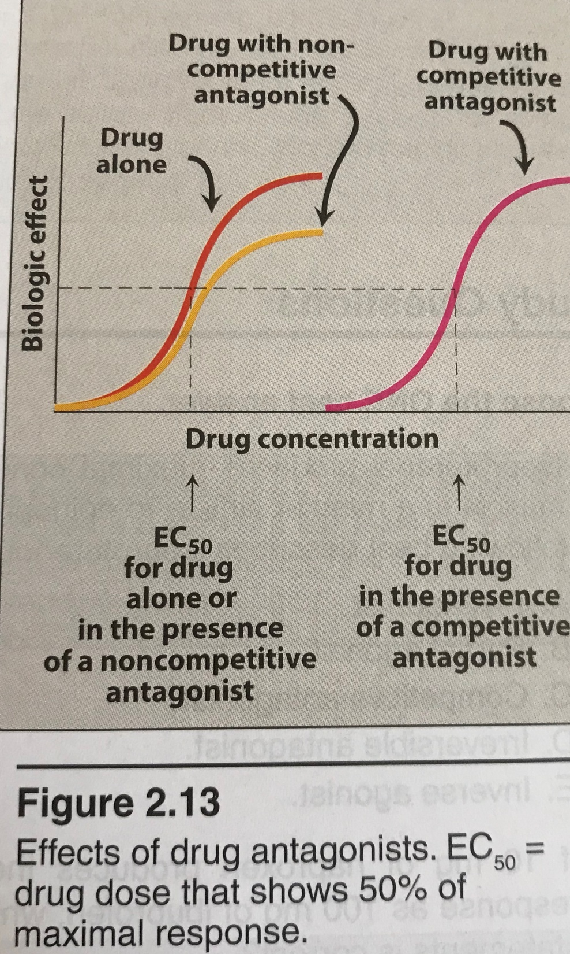
Lippincott Illustration Reviews Pharmacology, 6th edition

Slide 48
Noncompetetive antagonism
Irreversible (covalent bounds)
When the dose of antagonist is increased, maximal response of antagonist will decrease
In the presence of high doses of antagonist, no effect of agonist could be seen

Slide 49
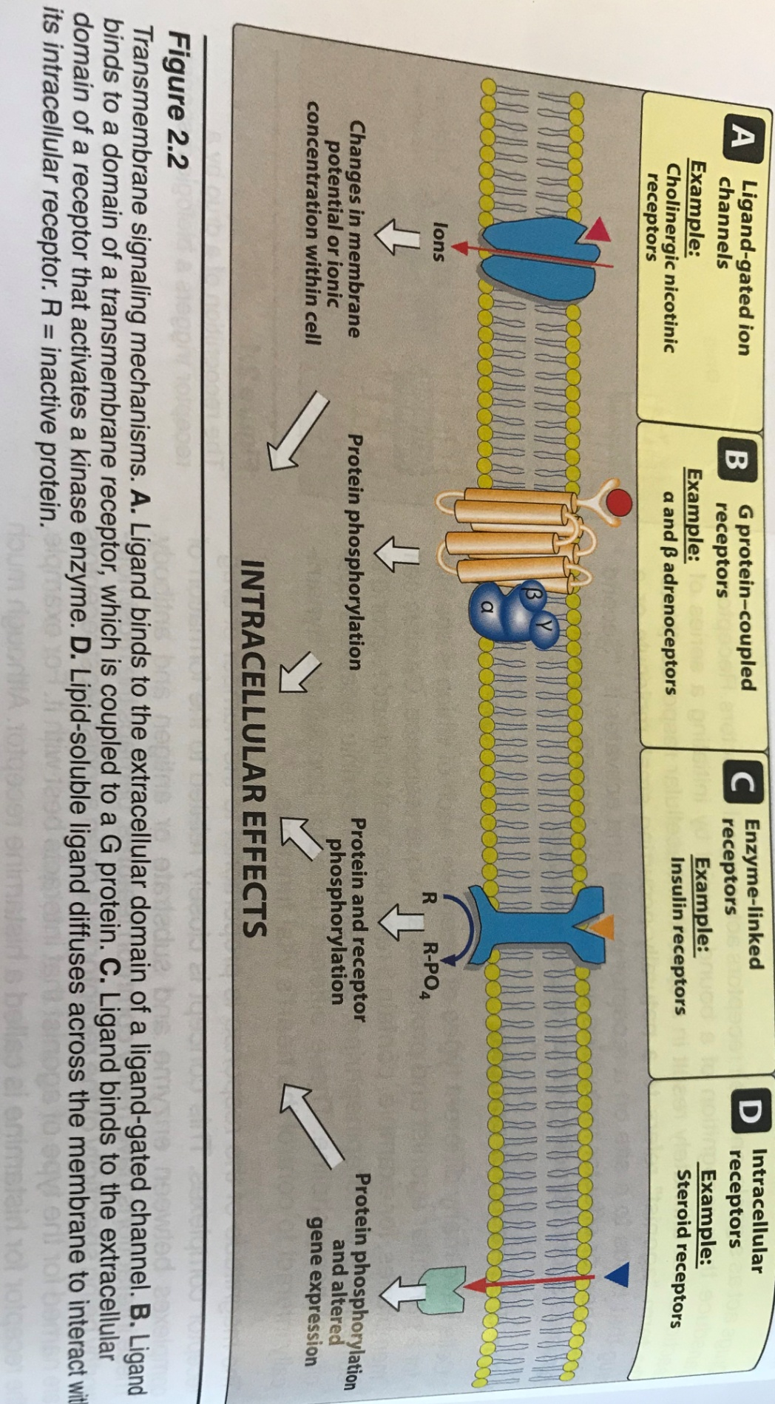
Lippincott Illustration Reviews Pharmacology, 6th edition

Slide 50
Lippincott Illustration Reviews Pharmacology, 6th edition

Slide 51
Lippincott Illustration Reviews Pharmacology, 6th edition

Slide 52
Lippincott Illustration Reviews Pharmacology, 6th edition

Slide 53
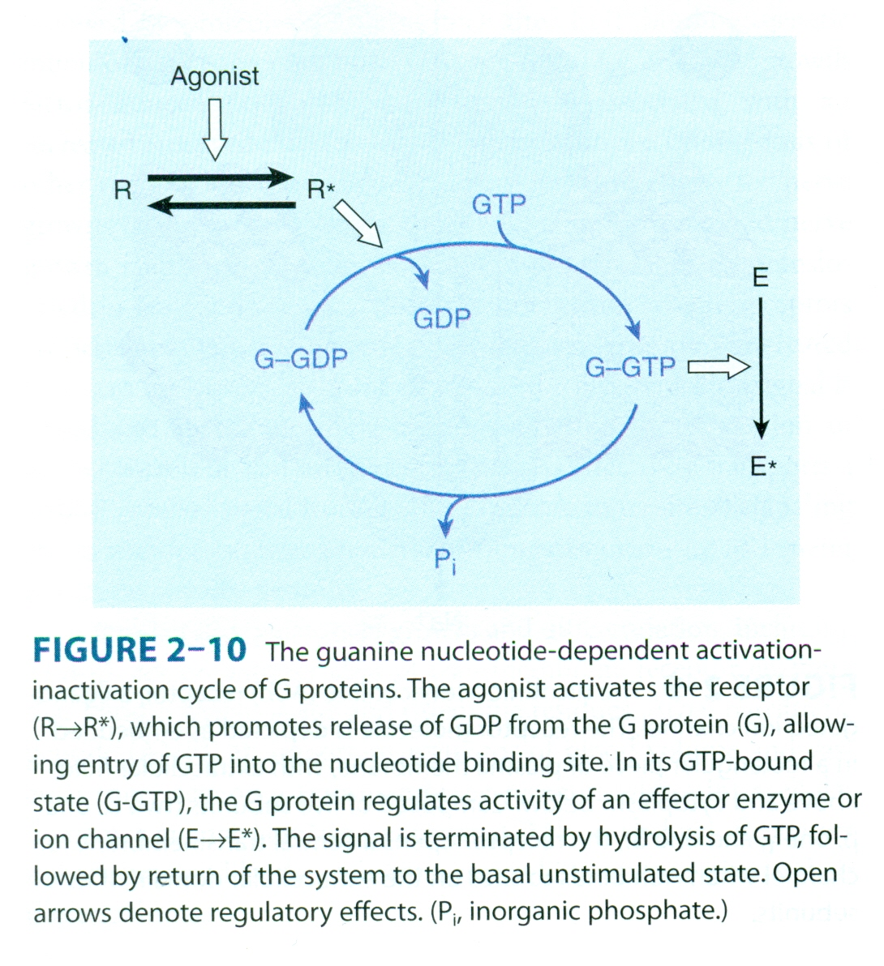
Katzung&Trevor Basic and Clinical Pharmacology, 13th edition

Slide 54
Katzung&Trevor Basic and Clinical Pharmacology, 13th edition

Slide 55
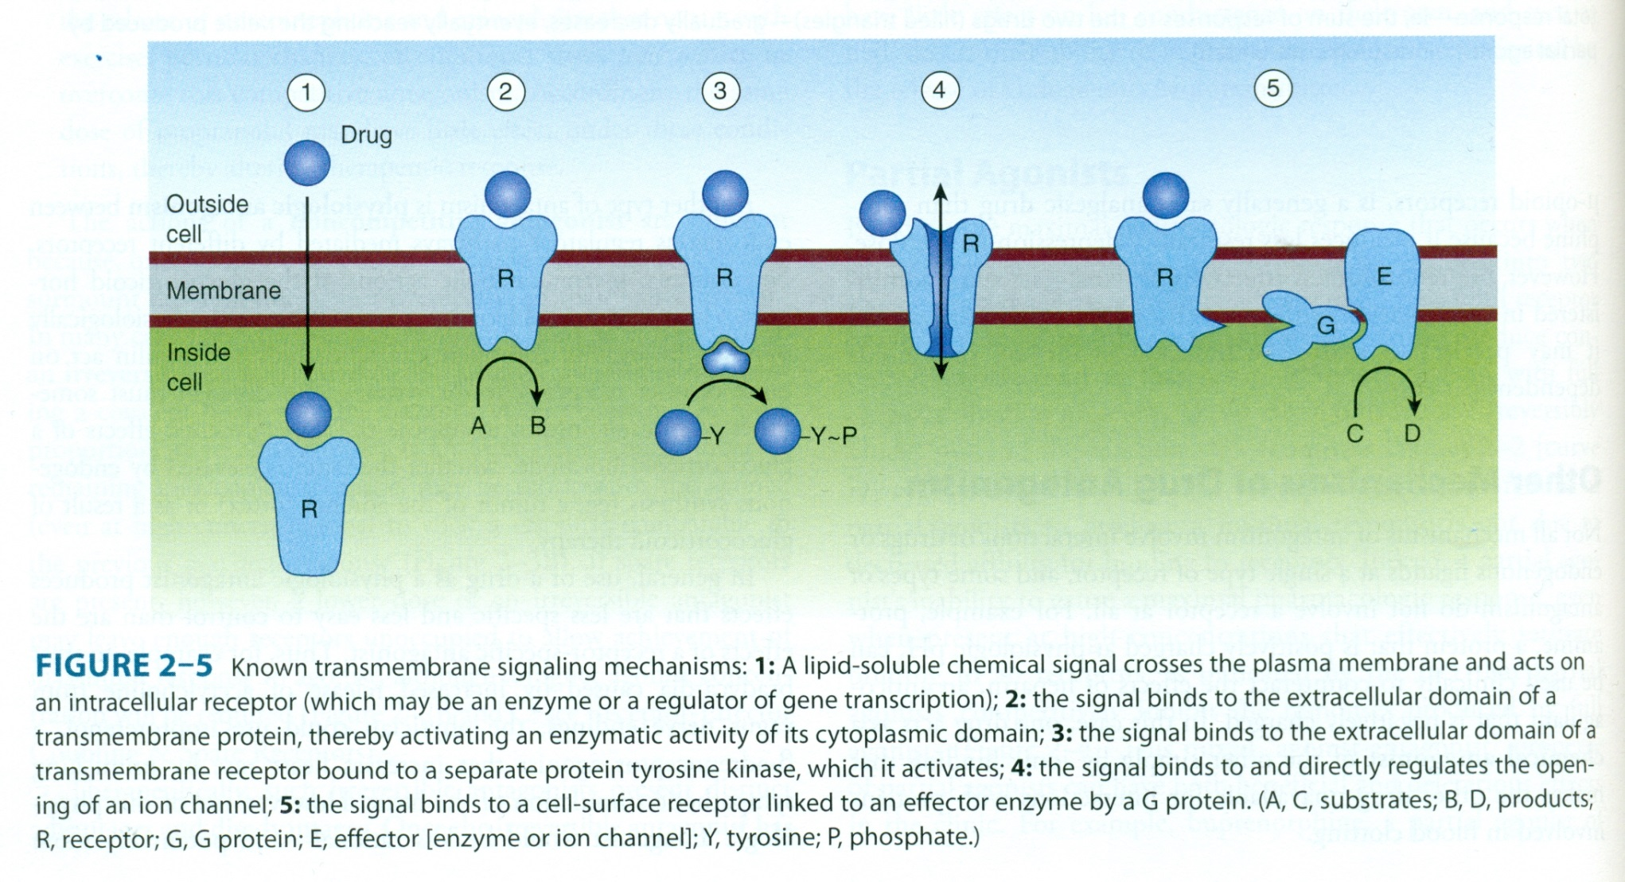
Katzung&Trevor Basic and Clinical Pharmacology, 13th edition

Slide 56
Katzung&Trevor Basic and Clinical Pharmacology, 13th edition

Slide 57
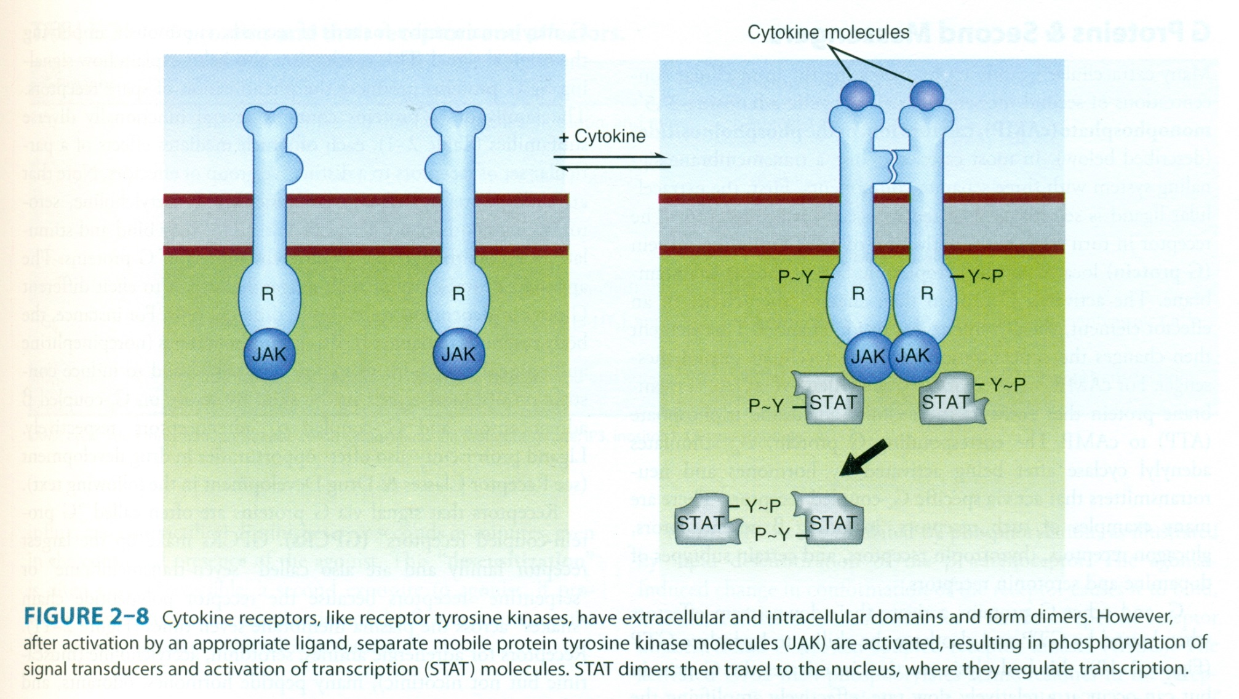
Katzung&Trevor Basic and Clinical Pharmacology, 13th edition

Slide 58
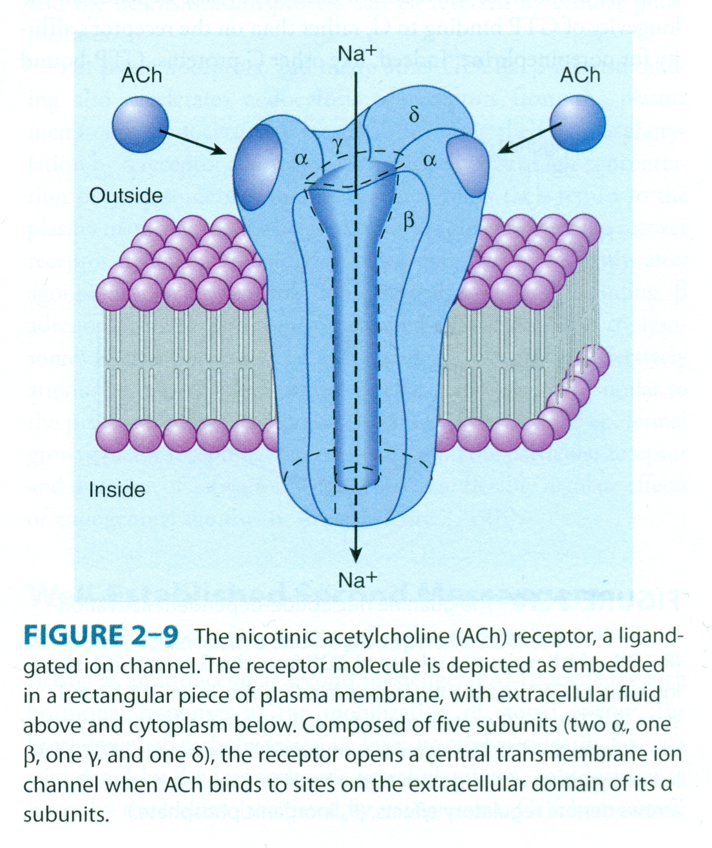
Katzung&Trevor Basic and Clinical Pharmacology, 13th edition

Slide 59
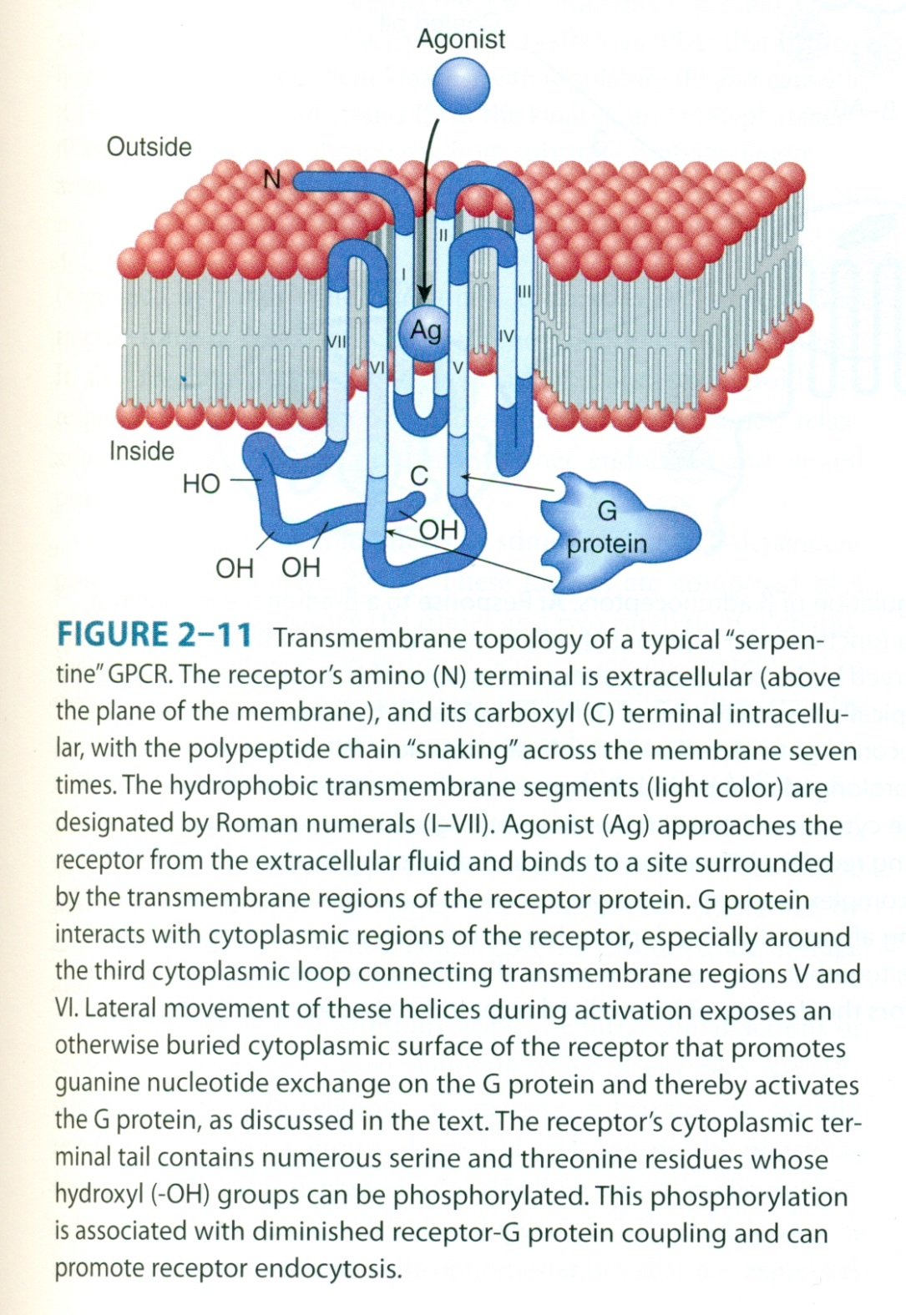
Katzung&Trevor Basic and Clinical Pharmacology, 13th edition

Slide 60
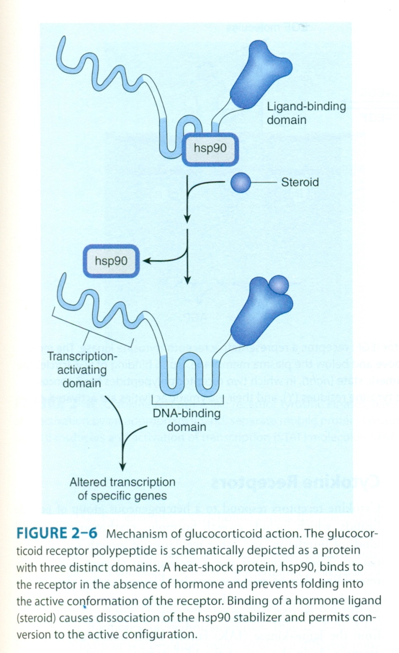
Katzung&Trevor Basic and Clinical Pharmacology, 13th edition

Slide 61
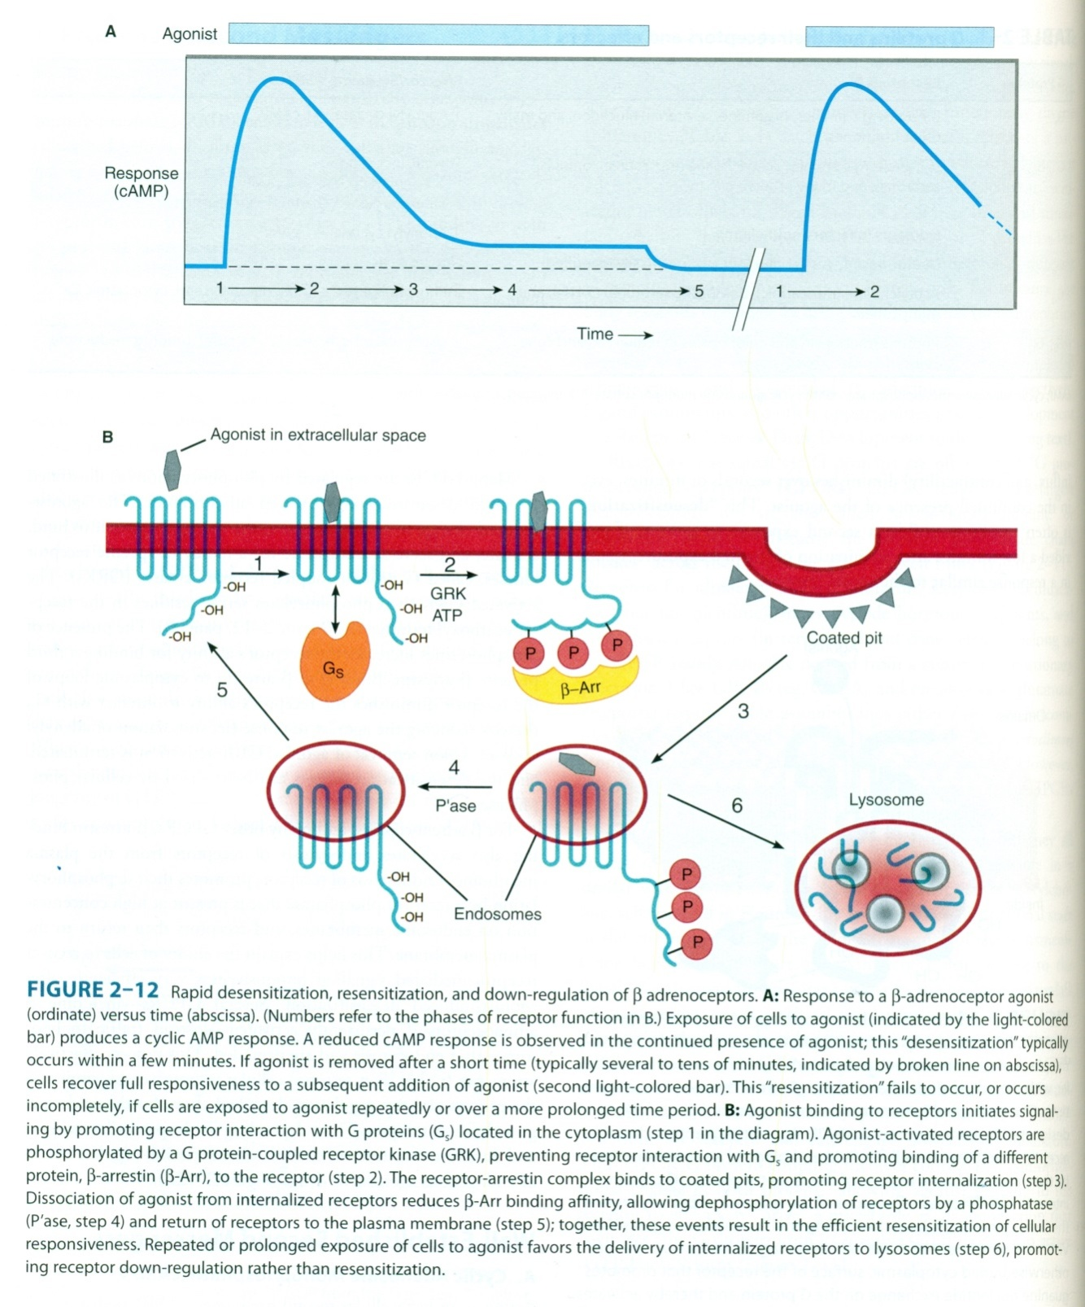
Katzung&Trevor Basic and Clinical Pharmacology, 13th edition

Slide 62
Katzung&Trevor Basic and Clinical Pharmacology, 13th edition

Slide 63
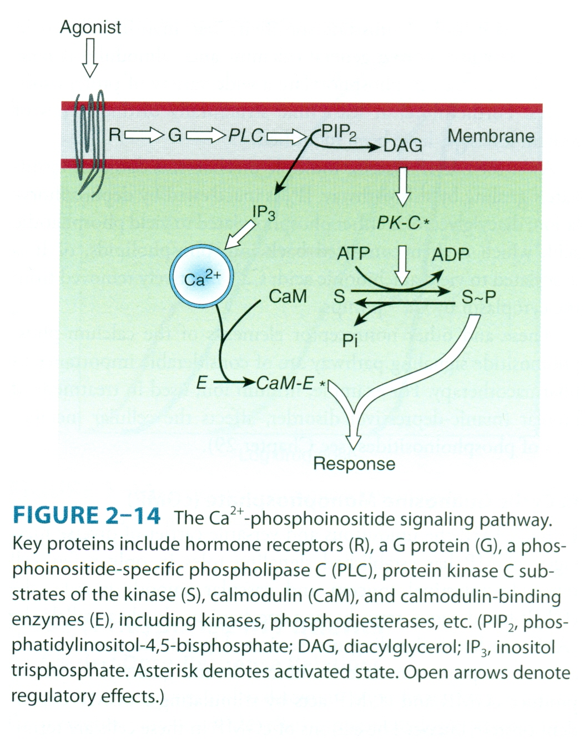
Katzung&Trevor Basic and Clinical Pharmacology, 13th edition

